Slide 1

স্বাগতম আজকের ক্লাসে

Slide 2
শিক্ষক পরিচিতি
নামঃ শাহিন আলম
সহকারি শিক্ষক
বিদ্যালয়ের নামঃ ৮৮ নং কৈডোলা শাহবাজপুর সরকারি প্রাথমিক বিদ্যালয়।
জামালপুর সদর, জামালপুর।

Slide 3
পাঠ পরিচিতি
শ্রেণীঃ প্রাক প্রাথমিক
বিষয়ঃ আমার বই
আজকে আমরা পড়ব
ব্যঞ্জনবর্ণ-ত,থ,দ,ধ,ন

Slide 4
শিক্ষা উপকরণঃ
আমার বই
বর্ণকাড
মাল্টিমিডিয়া প্রজেক্ট
অডিও ভিডিও

Slide 5
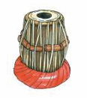



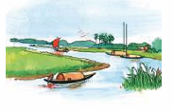
তবলা
ত
থালা
থ
দোয়েল
দ
ধান
ধ
নদী
ন

Slide 6


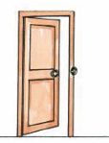


তিমি
ত
থলে
থ
দরজা
দ
ধনুক
ধ
নৌকা
ন

Slide 7
ত
থ
দ
ধ
ন

Slide 8


Slide 9
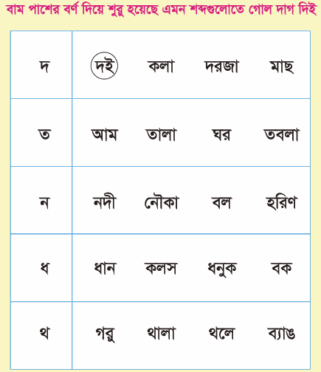

Slide 10

সবাইকে ধন্যবাদ

